Slide 1
Мероприятия, направленные на продление активного долголетия
В рамках национального проекта «Демография» в отделении дневного пребывания Комплексного центра проводится ряд мероприятий, направленных на повышение активности пожилых граждан и поддержание их здоровья

Slide 2
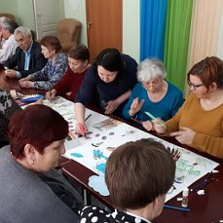
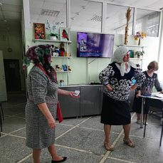
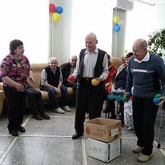
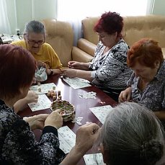
В отделении организован досуг граждан пожилого возраста, работают клубы по интересам

Slide 3
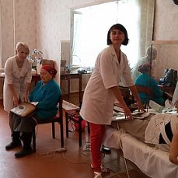
Проводятся различные оздоровительные процедуры

Slide 4
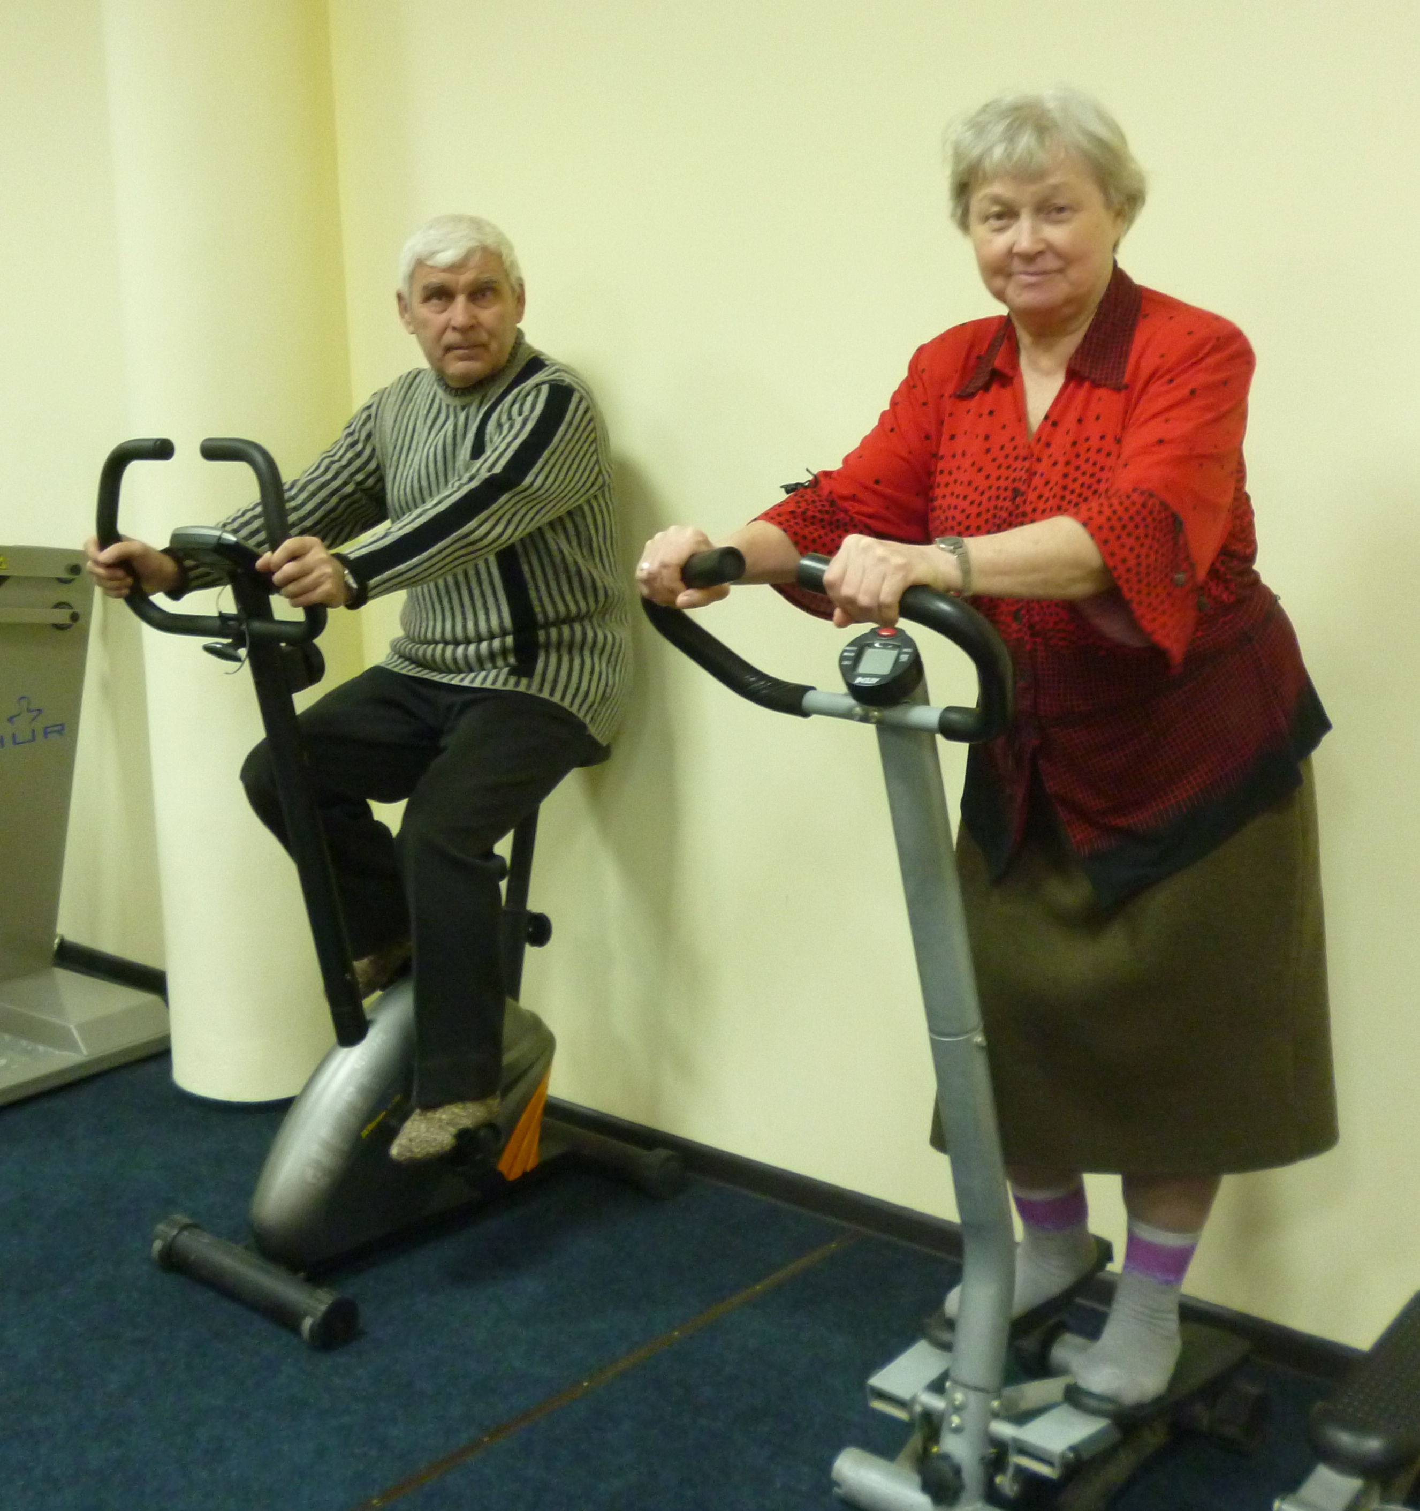
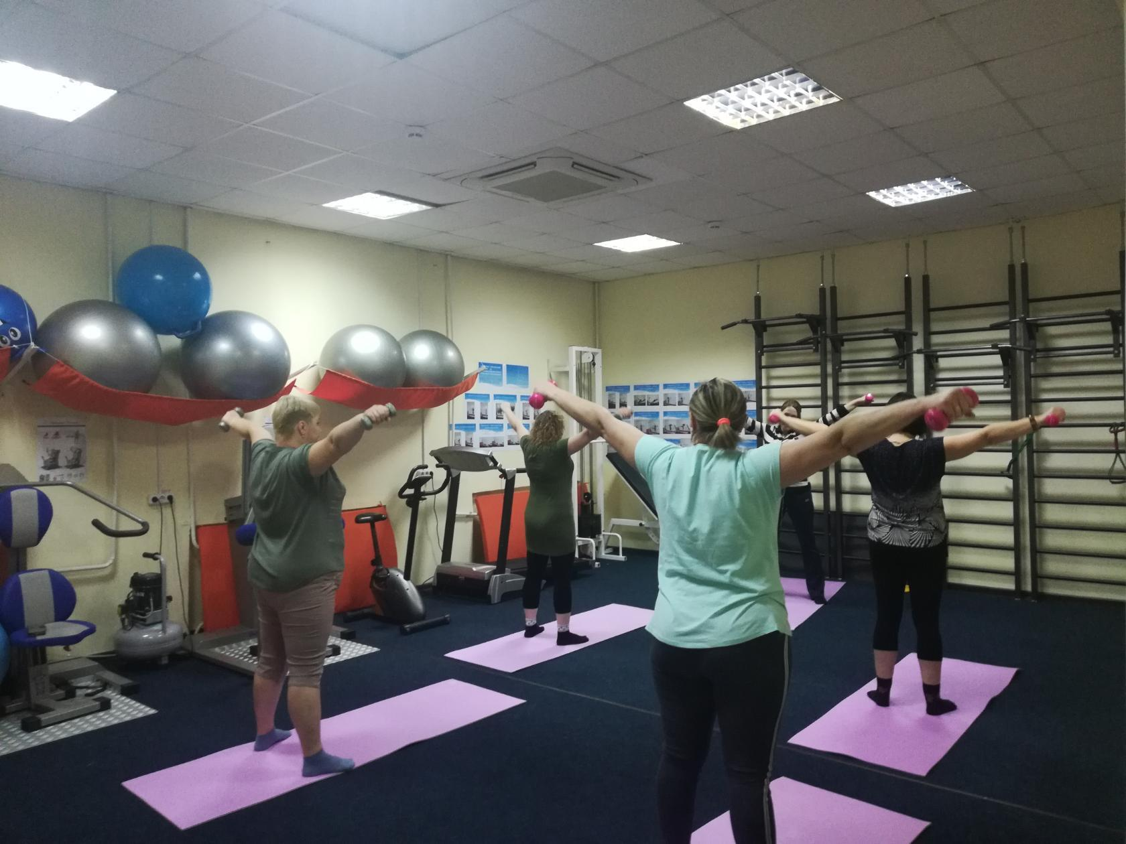
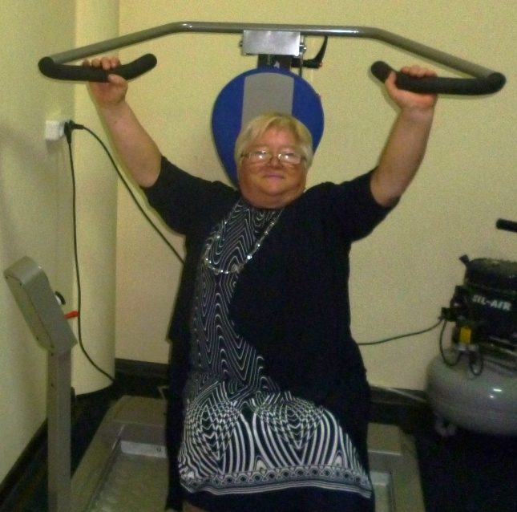
Под руководством инструктора проходят занятия по адаптивной физической культуре и занятия на тренажерах

Slide 5
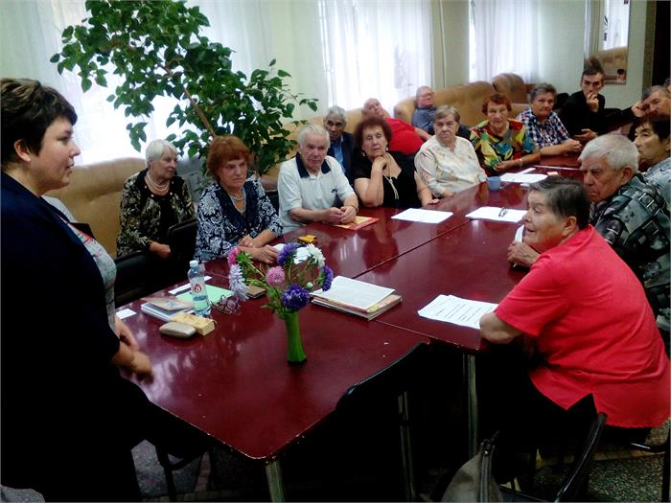
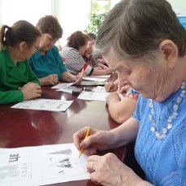
Преподаются основы финансовой и компьютерной грамотности

Slide 6
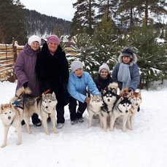
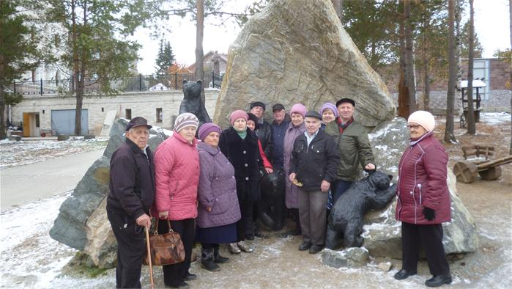
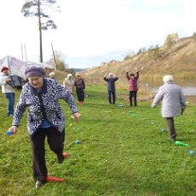
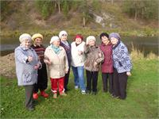
Организуются поездки по родному краю, выезды на природу и виртуальные путешествия

